Slide 1
Database using MySQL
Pemrograman Berbasis Objek
Inung Wijayanto

Slide 2
MySQL
MySQL merupakan aplikasi Relationship Database Management System (RDBMS) paling poluper di dunia.
RDBMS adalah: aplikasi database yang menggunakan prinsip relasional.
MySQL juga bukan satu-satunya RDBMS: Oracle, Sybase, Microsoft Access, Microsoft SQL Server, dan PostgreSQL.
Kenapa MySQL? Kenapa bukan Oracle?
Gratis
MySQL merupakan salah satu aplikasi standar dalam pengembangan web dan aplikasi
Bukan skala enterprise

Slide 3
Keunggulan MySQL
Speen
Reliability
Skalability
User Friendly
Portablility and Standar Compliance
Multiuser Support
Internationalization
Wide Application Support
Open Source

Slide 4
Pengertian Database
A database is an organized collection of data”
Database adalah kumpulan data yang terorganisir.
Database Model: teori seputar bagaimana daat itu akan disimpan, disusun dan dimanipulasi dalam sebuah sistem database.
Dari awal konsep database mulai banyak digunakan (sekitar tahun 1960an – di amerika sana), berbagai teori dikemukakan tentang bagaimana cara menyajikan data agar mudah digunakan. Mudah digunakan disini mencakup: membuat, membaca, memperbaharui, dan menghapus data, atau stilah kerennya : CRUD (Create, Read, Update and Delete).

Slide 5
Database Model
Flat model
Flat model adalah istilah lain dari tabel sederhana seperti di microsoft excel, tanpa aturan dan cara penulisan tertentu.
Hierarchical model,
Dalam Hierarchical model, data disusun seperti pohon terbalik, sehingga data terorganisasi dari atas ke bawah
Network model,
Relational model

Slide 6
Database Model

Slide 7
Database Model : Relation
Konsep Relational Database Model diajukan pertama kali oleh peneliti IBM, Dr. Edgar F. Codd pada tahun 1969, dan merupakan database model yang paling banyak digunakan saat ini.
Dr. Codd pada awalnya mencari cara baru untuk menangani data dalam jumlah besar.
Namun karena keterbatasan pada Hierarchical dan Network model yang umum digunakan saat itu, ia menerapkan prinsip matematis dalam menyusun data-data tersebut.
Relational Database model berasal dari 2 cabang ilmu matematika : set theory dan first-order predicate logic

Slide 8
Database Model : Relation
Sebuah relational database menyimpan data dalam ‘relasi’, atau yang disebut juga tabel.
Setiap tabel terdiri dari tuple atau record dan attribut atau field.
Urutan penyusunan dalam media penyimpanan fisik tidak berpengaruh dalam model ini, dan setiap record di dalam tabel diidentifikasi dengan sebuah field unik.
Relational Database Management System (RDBMS)
Object Oriented Database
Object Relational Database

Slide 9
JDBC
JDBC (Java Data Base Connectivy) adalah salah satu Java API (Application Program Interface) yang digunakan untuk membuat aplikasi atau program berbasis Java yang berhubungan dengan database seperti Oracle, MySQL, PostgreSQL, HQL DB, dan lain lain.

Slide 10
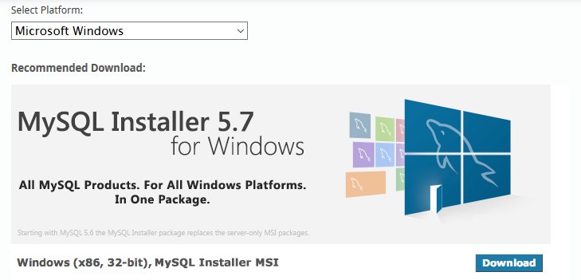
Instalasi MySQL
Visit http://dev.mysql.com/downloads/mysql/
Connector http://dev.mysql.com/downloads/connector/j/

Slide 11
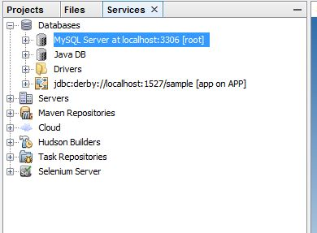
Configuring MySQL Server Properties
Right-click the Databases node in the Services window and choose Register MySQL Server to open the MySQL Server Properties dialog box.

Slide 12
Configuring MySQL Server Properties
Click the Admin Properties tab at the top of the dialog box.
In the Path/URL to admin tool field, type or browse to the location of your MySQL Administration application such as the MySQL Admin Tool, PhpMyAdmin, or other web-based administration tools.
In the Path to start command, type or browse to the location of the MySQL start command. To find the start command, look for mysqld in the bin folder of the MySQL installation directory.

Slide 13
Configuring MySQL Server Properties

Slide 14
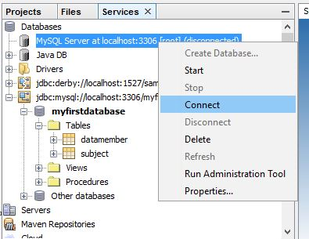
Starting The MySQL Server
Right-click the Databases > MySQL Server node in the Services window and choose Connect. You might be prompted to supply a password to connect to the server.

Slide 15
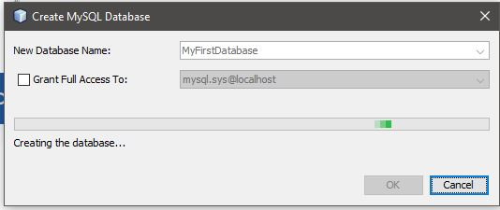
Creating and Connecting to the Database
In the IDE's Services window, right-click the MySQL Server node and choose Create Database.
Right-click the new database node and choose Connect in the popup menu to open the connection to the database. Database connections that are open are represented by a complete connection node icon in the Services window.

Slide 16
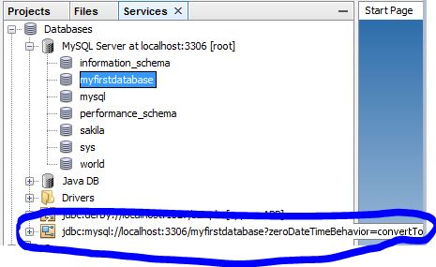
Creating and Connecting to the Database

Slide 17
Creating Database Tables
Using the SQL Editor
Using the Create Table Dialog

Slide 18
Create Database using SQL Editor

Slide 19
Create Database using SQL Editor

Slide 20
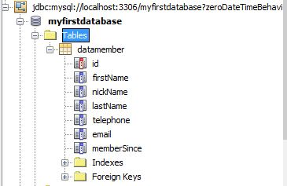
Create Database using SQL Editor
To verify, right click the Tables node in the database explorer and choose refresh.

Slide 21
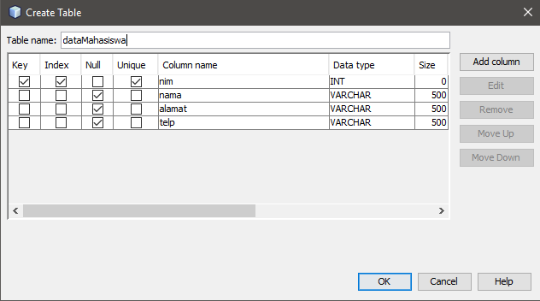
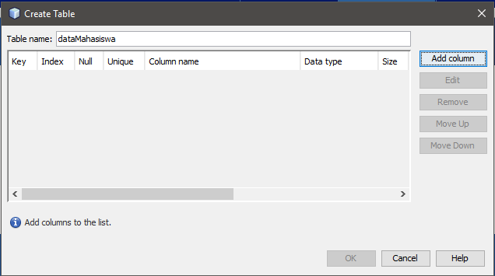
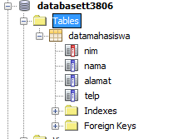
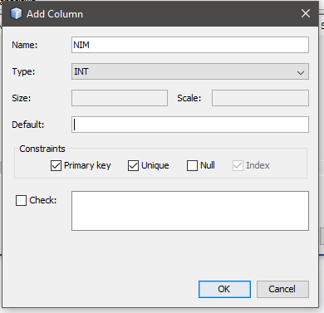
Create Database using Table Dialog

Slide 22
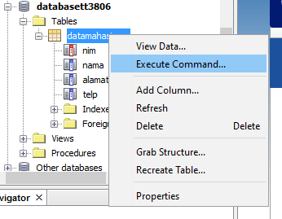
Create Database using Table Dialog
Sampai disini kita telah dapat menambahkan table ke dalam database kita menggunakan Netbeans IDE.
Selanjutnya untuk memanipulasi data dalam table tperson yang baru dibuat, kita dapat menggunakan perintah-perintah SQL langsung dari Netbeans IDE juga.
Pada Table datamahasiswa klik kanan dan pilih Execute Command…

Slide 23
Create Database using Table Dialog
Maka pada bagian kanan dari Netbeans IDE akan ditampilkan editor tempat kita menuliskan perintah SQL kita.

Slide 24
Create Database using Table Dialog
Untuk mengeksekusi perintah SQL yang sudah kita tulis, silahkan klik pada icon Run SQL
Jika SQL kita berhasil dieksekusi maka pada status bar Netbeans akan terdapat pesan bahwa SQL berhasil dieksekusi.
Untuk menampilkan data yang sudah ada pada table datamahasiswa kita dapat juga menuliskan perintah SQL pada SQL Editornya misalnya SELECT * FROM datamahasiswa, maka akan ditampilkan seluruh data yang ada pada table datamahasiswa pada bagian bawah dari SQL Editornya.
Hal yang sama juga dapat kita lakukan untuk operasi Update atau Delete.-

Slide 25
Create Database using Table Dialog

Slide 26
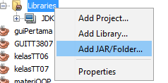
Contoh
Buatlah project di Netbeans dengan nama misalnya dbapp, kemudian pilih Finish
Pada project yang telah terbentuk, klik kanan pada Libraries pilih Add Jar/Folder…
MySQL Connector sudah ditambahkan ke project.

Slide 27
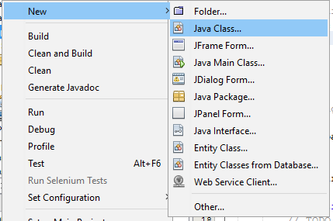
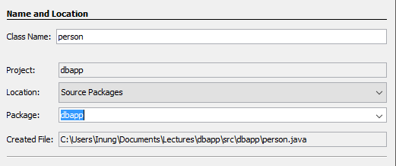
Contoh
Sampai disini kita sudah siap untuk membuat aplikasinya.
Klik kanan pada nama proejct dbapp, pilih New-Java Class…
Pada window New Class, ketik Person pada Class Name dan db.app pada Package kemudian Finish.

